Slide 1



Организация работы по профилактике правонарушений в общеобразовательных организациях.
Л.Н.Кирюхина.,
заместитель начальник отдела образования по воспитательной работе
МКУ «Отдел образования Алексеевского муниципального района Республики Татарстан»
Notes:
1

Slide 2
Нормативно-правовое обеспечение
ФЗ от 23.09.2016 № 182 –ФЗ «Об основах системы профилактики правонарушений в РФ»
Конвенция о правах ребенка, одобренная Генеральной Ассамблеей ООН, от 20.11.1989;
Конституция Российской Федерации;
Конституция Республики Татарстан;
Конвенция ООН о правах ребенка;
Ежегодные послания Президента Российской Федерации Федеральному собранию ГД РФ
МКУ «Отдел образования Алексеевского муниципального района Республики Татарстан»
Notes:
2

Slide 3
Нормативно-правовое обеспечение
ЗАКОН РФ от 24.07.1998 №124-ФЗ «Об основных гарантиях прав ребенка в Российской Федерации»
ЗАКОН РФ от 29.12.2012 № 273-ФЗ" Об образовании в Российской Федерации»
ЗАКОН РФ от 24.09.1999г.№120-ФЗ «Об основах системы профилактики безнадзорности и правонарушений несовершеннолетних»
ЗАКОН РФ от 04.12.2007 N 329-ФЗ "О физической культуре и спорте в Российской Федерации»
МКУ «Отдел образования Алексеевского муниципального района Республики Татарстан»
Notes:
3

Slide 4
Основные направления деятельности в сфере профилактики
1.Профилактика наркозависимости, правонарушений среди несовершеннолетних, в том числе реализация программ безопасности дорожного движения.
2. Развитие системы дополнительного образования детей.
3. Развитие гражданско-патриотического воспитани.я
4. Взаимодействие с детскими общественными организациями
5. Здоровье сберегающая деятельность
6. Организация отдыха и оздоровления детей
7. Развитие физкультурно-массовой, спортивной работы
8. Организация и проведение республиканских массовых мероприятий с детьми.
МКУ «Отдел образования Алексеевского муниципального района Республики Татарстан»
Notes:
4

Slide 5
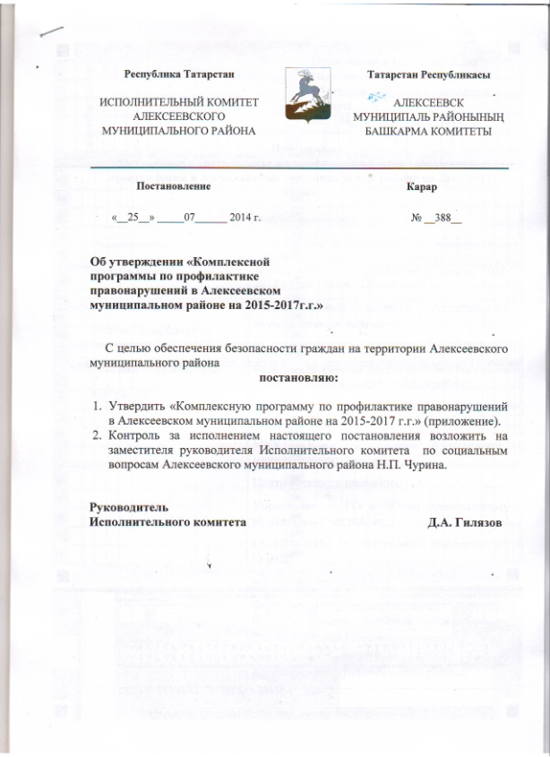
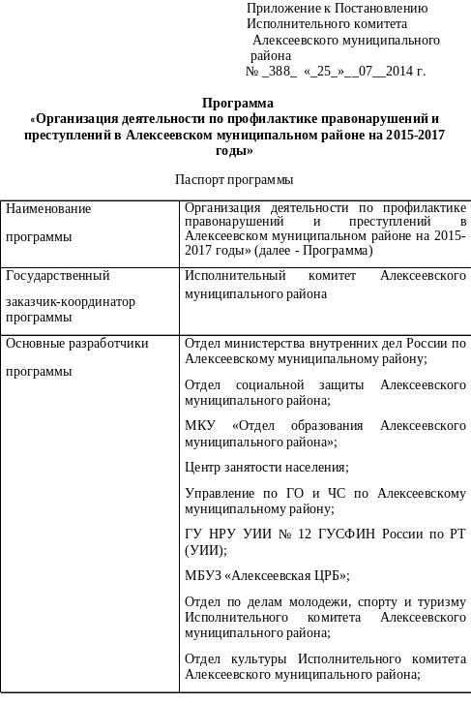
Постановление Исполнительного комитета АМР
№388 от 25.07.2016
МКУ «Отдел образования Алексеевского муниципального района Республики Татарстан»
Notes:
5

Slide 6


Факторы, негативно влияющие на развитие поведение детей и подростков.
Состояние семьи, атмосфера
Риск
Процессы
ФАКТОРЫ

Slide 7
Факторы риска
МКУ «Отдел образования Алексеевского муниципального района Республики Татарстан»
Notes:
7

Slide 8
Факторы риска
МКУ «Отдел образования Алексеевского муниципального района Республики Татарстан»
Notes:
8

Slide 9
Признаки проблемных детей:
1. Уклонение от учебы вследствие:
– неуспеваемости по большинству предметов;
– ориентации на другие виды деятельности;
– отсутствия познавательных интересов.
2. Низкая общественно-трудовая активность:
– отказ от общественных поручений;
– пренебрежительное отношение к делам класса;
– демонстративный отказ от участия в трудовых делах;
– пренебрежительное отношение к общественной собственности;
3. Негативные проявления:
– употребление спиртных напитков;
– употребление психотропных и токсических веществ;
– курение;
-нездоровые сексуальные проявления;
МКУ «Отдел образования Алексеевского муниципального района Республики Татарстан»
Notes:
9

Slide 10
4. Повышенная критичность по отношению к педагогам и взрослым:
– грубость; – драки;
– прогулы; – пропуски занятий;
– недисциплинированность на уроках;
– жестокое отношение к животным;
– воровство;
– нарушение общественного порядка
6. Отношение к воспитательным мероприятиям:
– равнодушное;
– скептическое;
– негативное;
– ожесточенное
МКУ «Отдел образования Алексеевского муниципального района Республики Татарстан»
Notes:
10

Slide 11
ЗАДАЧА:
организация действенной системы мер по профилактике отклонений в развитии личности и поведении детей и подростков – профилактике правонарушений среди несовершеннолетних.
ТРЕБУЕТ:
затраты огромных сил
знаний умений терпения всех заинтересованных лиц
МКУ «Отдел образования Алексеевского муниципального района Республики Татарстан»
Notes:
11

Slide 12
Работа с неблагополучными семьями
МКУ «Отдел образования Алексеевского муниципального района Республики Татарстан»
Notes:
12

Slide 13
Организация отдыха детей, находящихся
в трудной жизненной ситуации
38 детей всего отдохнули из всего количества 685 чел, что составляет 5,5 %
МБОУ АСОШ №1
МБОУ АСОШ №2,
МБОУ АСОШ №3
МБОУ «Билярская СОШ»
МБОУ Сахаровская СОШ
МКУ «Отдел образования Алексеевского муниципального района Республики Татарстан»
Notes:
13

Slide 14
 | Наименование учреждения | Всего детей в возрасте от 8 до 10 лет | Количество детей, принявших участие в мониторинге | Количество детей, родители которых написали отказ | Количество детей, оказавшихся в «группе риска»
1 | АСОШ №1 | 156 | 156 | 0 | 23
2 | АСОШ №2 | 201 | 201 | 0 | 2
3 | АСОШ №3 | 89 | 87 | 2 | 10
4 | АНШ №4 | 50 | 46 | 4 | 0
5 | Билярская сош | 102 | 99 | 3 | 9
6 | Большеполянская сош | 17 | 6 | 11 | 0
7 | Большетиганская сош | 11 | 11 | 0 | 0
8 | Ерыклинская оош | 16 | 9 | 7 | 0
9 | Куркульская сош | 12 | 12 | 0 | 0
10 | Краснобаранская оош | 9 | 9 | 0 | 0
11 | Лебединская оош | 20 | 7 | 13 | 0
12 | Левашевская сош | 16 | 16 | 0 | 0
13 | Мокрокурналинская сош | 28 | 12 | 16 | 0
14 | Подлесношенталинская оош | 12 | 12 | 0 | 0
15 | Родниковская сош | 12 | 12 | 0 | 1
16 | Ромодановская сош | 10 | 10 | 0 | 0
17 | Реченская оош | 7 | 7 | 0 | 0
18 | Сахаровская сош | 25 | 16 | 9 | 0
19 | Среднетиганская сош | 18 | 0 | 18 | 0
20 | Степношенталинская оош | 7 | 0 | 7 | 0
21 | Чувашскомайнская оош | 12 | 12 | 0 | 0
22 | Шаминская оош | 12 | 12 | 0 | 0
23 | Ялкынская оош | 11 | 11 | 0 | 0
 |  | 853 | 763 | 90 | 45 чел., или 5,9%
МКУ «Отдел образования Алексеевского муниципального района Республики Татарстан»
Notes:
14

Slide 15
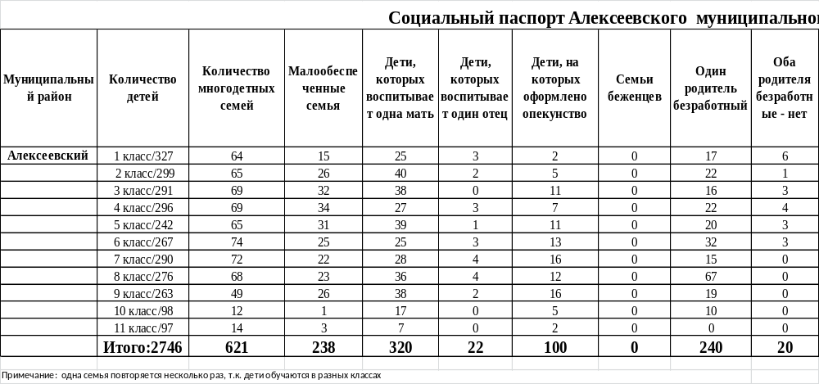
Октябрь, 2016
МКУ «Отдел образования Алексеевского муниципального района Республики Татарстан»
Notes:
15

Slide 16
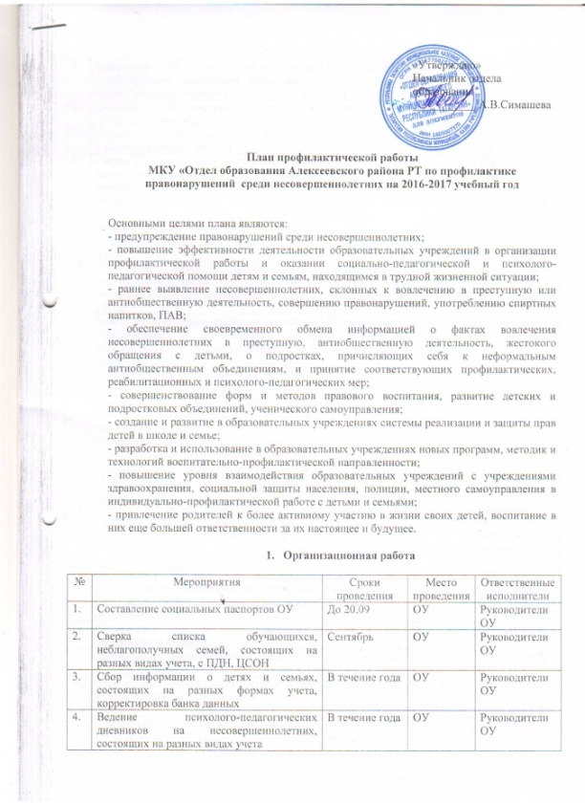
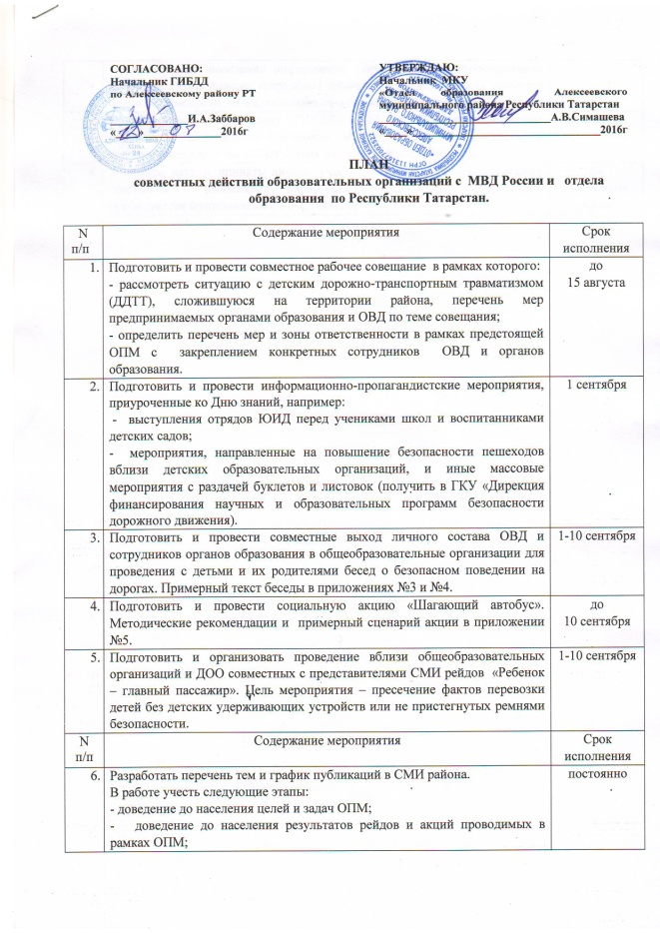
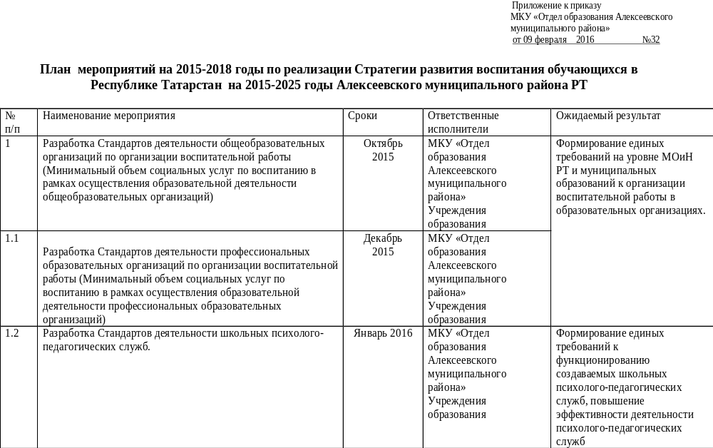
Планы совместной работы
МКУ «Отдел образования Алексеевского муниципального района Республики Татарстан»
Notes:
16

Slide 17
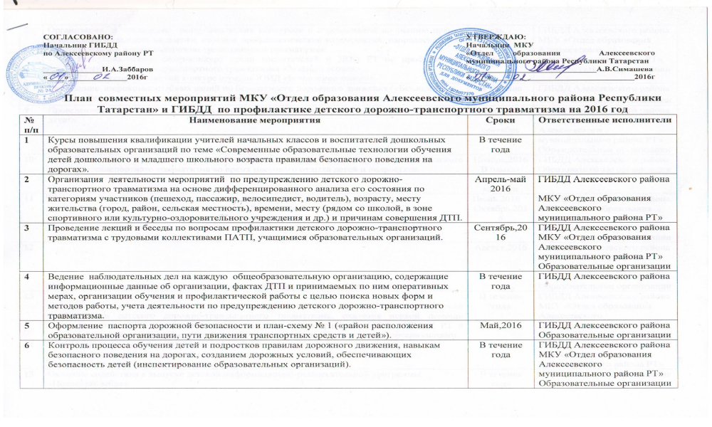
Планы совместной работы
МКУ «Отдел образования Алексеевского муниципального района Республики Татарстан»
Notes:
17

Slide 18

В школе должны быть созданы все условия нормального воспитания и развития личности ребенка!
МКУ «Отдел образования Алексеевского муниципального района Республики Татарстан»
Notes:
18

Slide 19
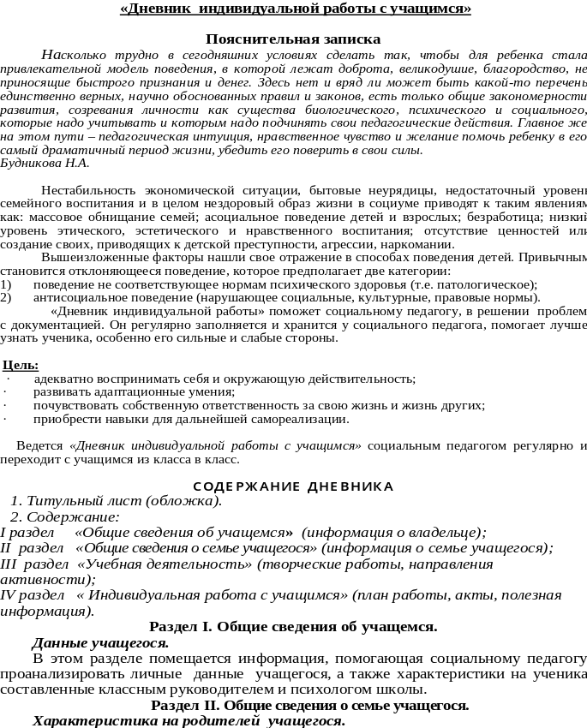
Дневник наблюдений
МКУ «Отдел образования Алексеевского муниципального района Республики Татарстан»
Notes:
19

Slide 20
Выводы:
Работа в школах должна проводиться в тесном сотрудничестве со следующими службами:
-комиссией по делам несовершеннолетних
-подразделением по делам несовершеннолетних
-учреждениями культуры;
-детско-юношеской спортивной школой;
-детской школой искусств;
-станцией детско-юношеского туризма и экскурсий;
-библиотеками ;
-музеем и др.
МКУ «Отдел образования Алексеевского муниципального района Республики Татарстан»
Notes:
20

Slide 21
РЕШЕНИЯ:
1. Активизировать работу по профилактике правона-рушений среди несовершеннолетних всем общеобразова-тельным организациям.
2. Выявлять на ранней ступени неблагополучные семьи и сигнализировать в отдел образования для совместной эффективной работы.
3. Обеспечить максимальный охват детей, находящихся в трудной жизненной ситуации в организации отдыха и оздоровления.
4. Максимально вовлекать трудных детей, детей из не-благополучных семей в дополнительное образование.
МКУ «Отдел образования Алексеевского муниципального района Республики Татарстан»
Notes:
21

Slide 22
Спасибо за внимание!
МКУ «Отдел образования Алексеевского муниципального района Республики Татарстан»
Notes:
22

